Slide 1
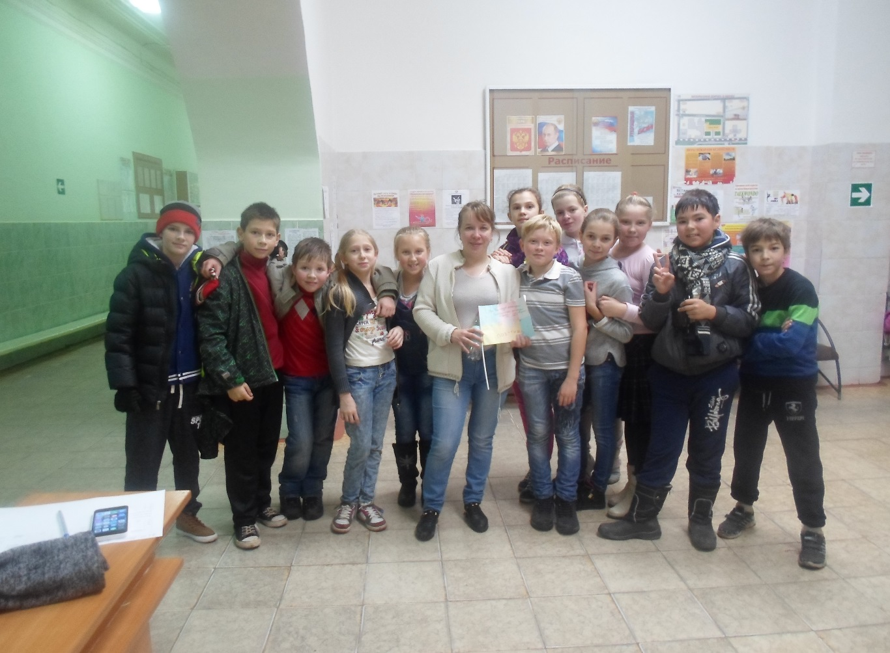
КЛАССный маршрут Перми
Классный руководитель
Вожакова Наталья Ларионовна

Slide 2
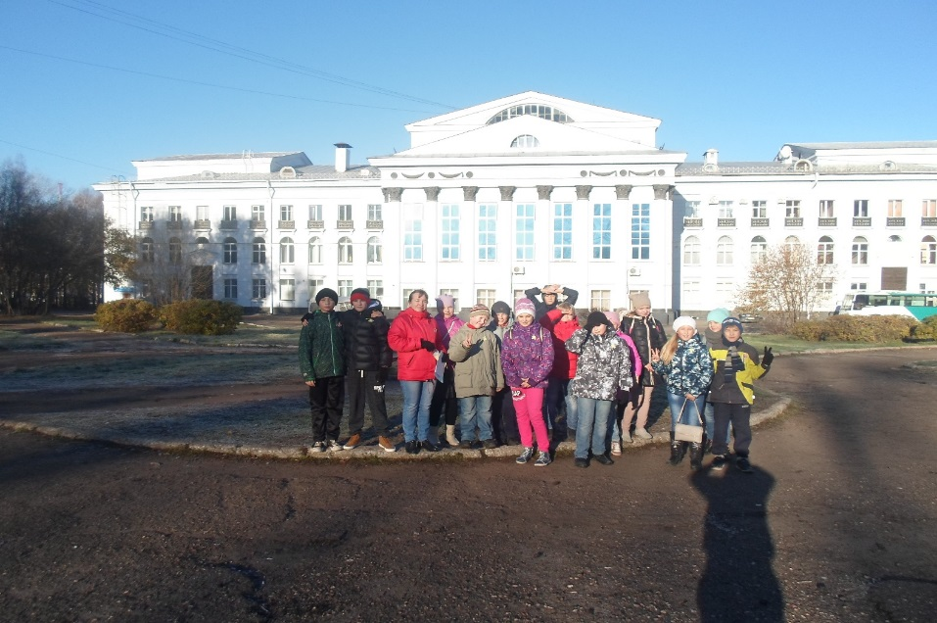
Башня-Ветеран, построена в 1905 Году, обеспечивала водой заводской госпиталь и детский приют.
Монументальное трехэтажное здание построили в 1963 году в 100-летию создания сталепушечного завода в нём большой театральный зал на 900 мест

Slide 3
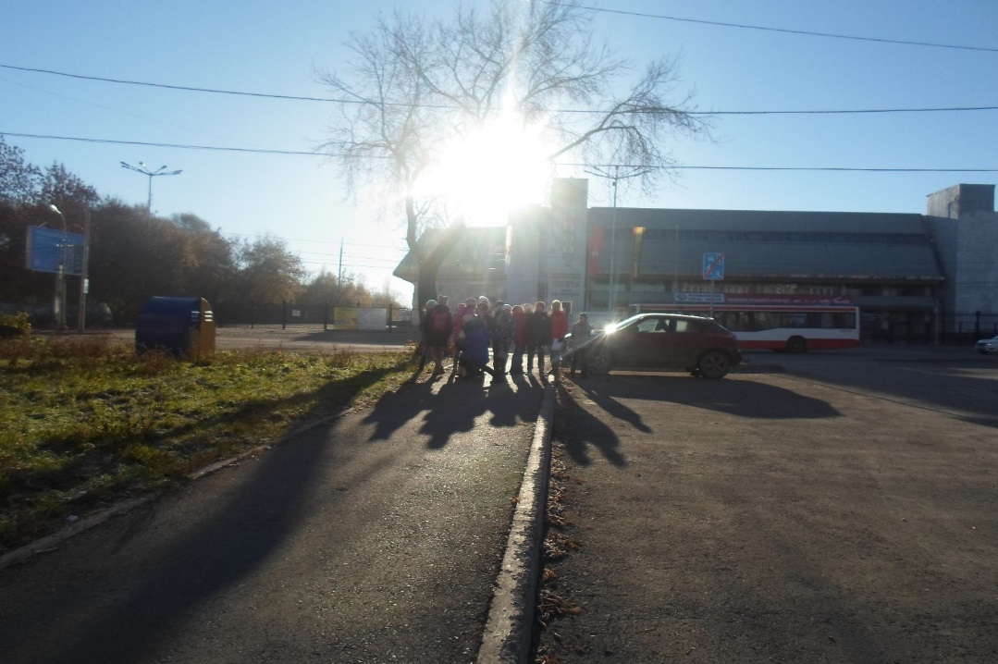
Крытый спортивный комплекс. Построен в 1965 году.
Вмещает 6000 -7000 зрителей.

Slide 4
Мемориал открыт в 1985 году к 40 летию Победы в Великой Отечественной Войне. Комплекс включает бронзовую скульптуру два орудия и стену памяти с именами 1250 работников заводов, умерших и пропавших без вести в годы Военной Отечественной Войне.

Slide 5
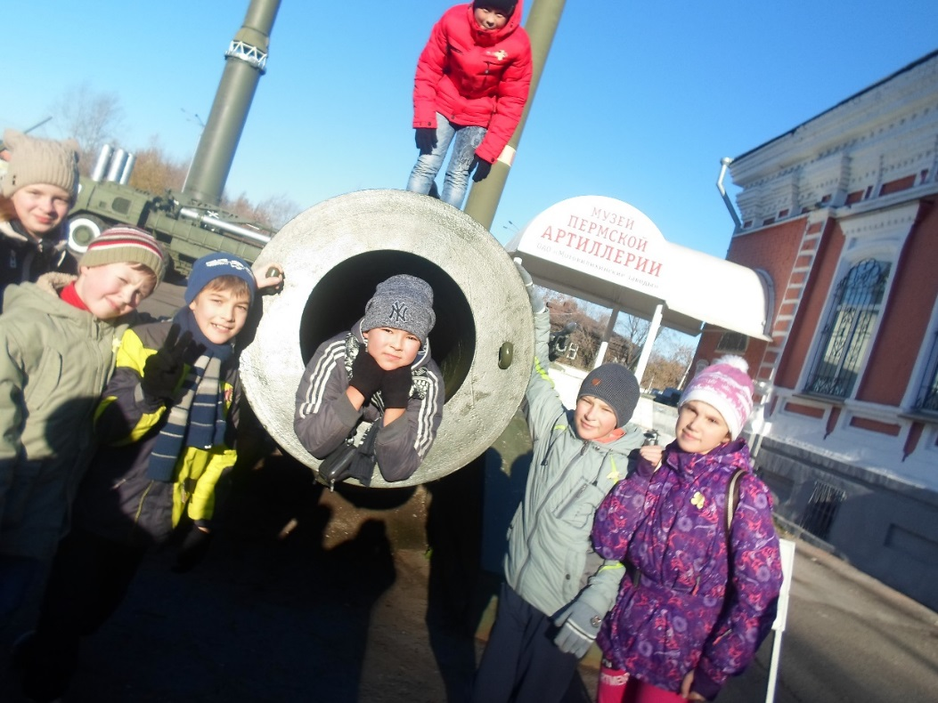
Памятник установлен в 1995 году у проходной мотовилихинского завода. Отлит из бронзы. Автор скульптур А.А.Уральский. Памятник посвящен рабочим МЗ, которые в годы войны производили орудие для Советской Армии против немецких захватчиков.
Пермский гигант изготовлен в 1868 году. Произвел 314 выстрелов с дальностью стрельбы до 1200 метров

